Slide 2
TYPES OF FILMS
Учитель: Степанова Вера Геннадьевна

Slide 3
Прочитай название жанра и найди его перевод
Комедия
Фильм ужасов
Любовная история
Исторический фильм
Трагедия, драма
Триллер
Фантастический фильм
Боевик
Музыкальный фильм
Фэнтези (фантастика)
Мультфильм
Фильм про войну
Научная фантастика
Детектив
Супергеройское кино
Фильм-путешествие (дорожное кино)

Slide 4
I like comedies. I don’t like history films.
Sci-Fi

Slide 5
I think this cinema-goer is watching a horror film.

Slide 6
I think this cinema-goer is watching a soap opera.

Slide 9
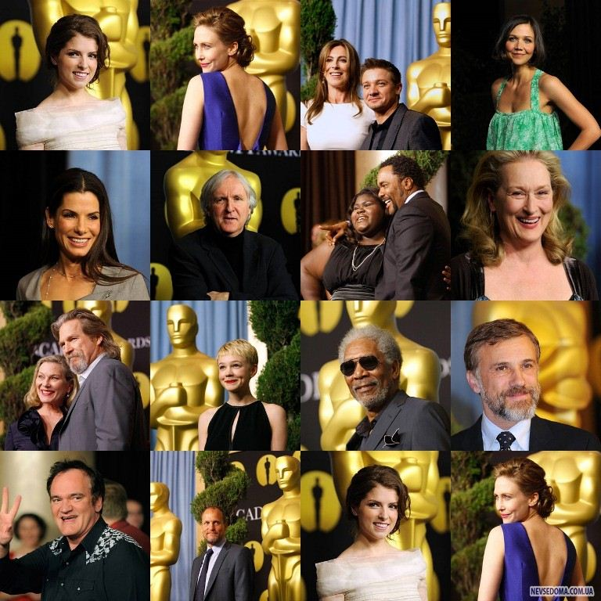
BEST ACTRESS(ES)
OSCAR PRIZE
BEST FILM DIRECTOR(S)
OSCAR AWARD
BEST PICTURE
BEST FILM
WINNER (S)
BEST ACTOR(S)
GOLDEN STATUETTE(S)
NOMINATION(S)

Slide 14
ТАБЛИЦА НЕПРАВИЛЬНЫХ ГЛАГОЛОВ

